Slide 1



Boletín
#01. MAYO – AGOSTO 2023

Slide 2



03
Un mensaje de nuestra Gerente General
FOTO
02
Resultados: Logros y Retos
05
Aqui es donde TU creces
13
Novedades EHS
07
Somos el major lugar para trabajar
17
Alta Gama
09
Bienvenidos
18
Seguimos Construyendo Futuro
10
Promociones
19
OPEX News
11
Novedades ICare
20
Proximas Actividades
12
Los Heroes de EHS

Slide 3
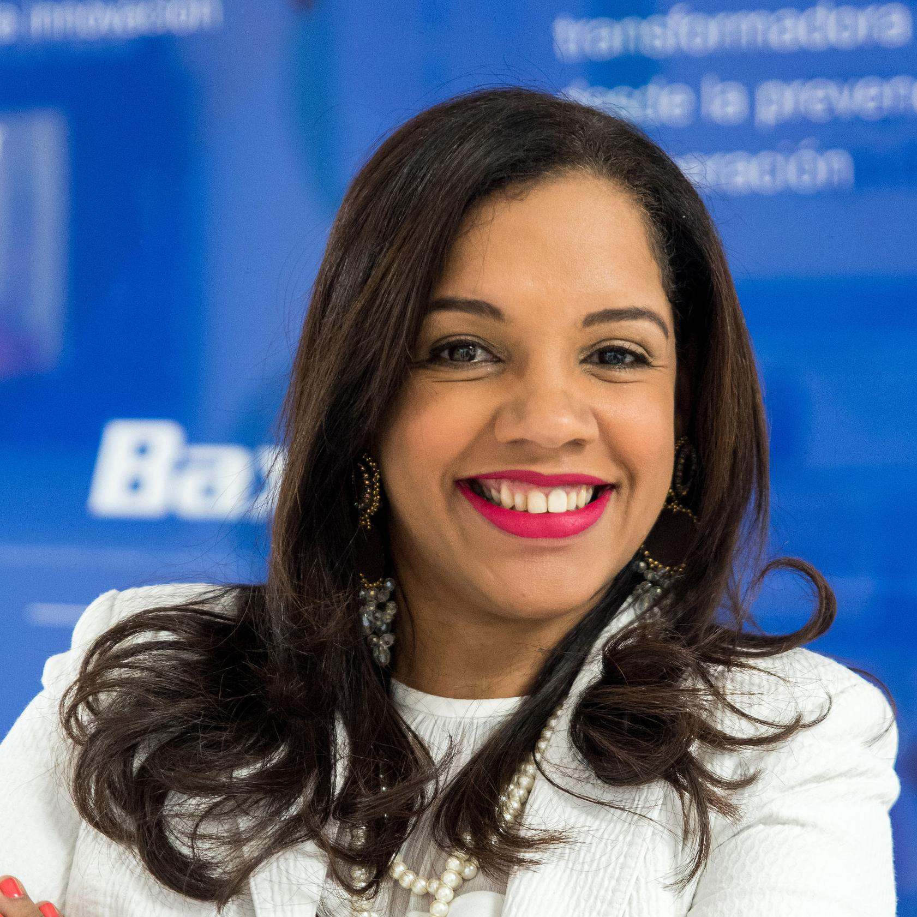
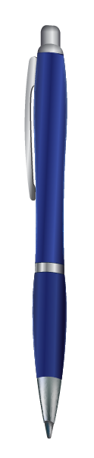
Un Mensaje de nuestra
Gerente General
Queridos Colaboradores,
¡Bienvenidos al nuevo boletín de Baxter Haina!
Nos complace presentarles esta nueva forma de mantenernos conectados y compartir información crucial sobre los resultados de los últimos meses. En Baxter Haina, reconocemos la importancia de mantener a todos nuestros empleados informados y comprometidos. Este boletín es un paso más hacia la transparencia y la comunicación abierta en nuestra organización.
Aquí encontrarán datos, logros, y noticias relevantes que destacan nuestros esfuerzos y los impactos positivos que hemos logrado juntos. Queremos que cada miembro de la familia Baxter Haina se sienta parte de nuestros éxitos y esté al tanto de nuestro progreso continuo.
Agradecemos su contribución y esperamos que este boletín sea una herramienta valiosa para mantenernos conectados y motivados mientras avanzamos hacia un futuro brillante.
¡Sigamos trabajando juntos por el éxito de Baxter Haina!
Diana

Slide 4

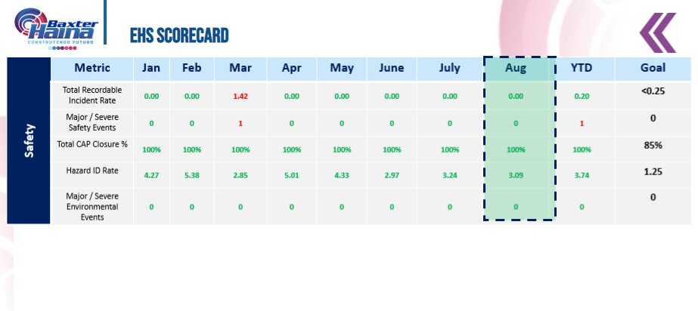
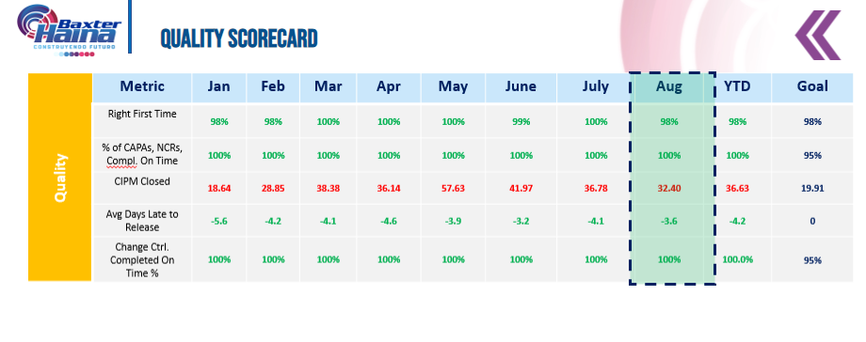
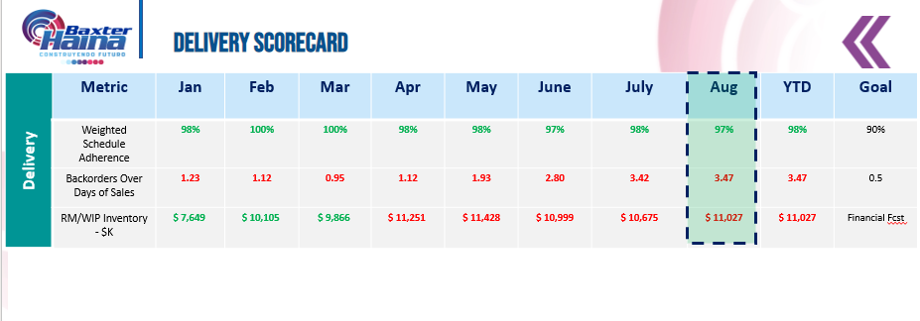
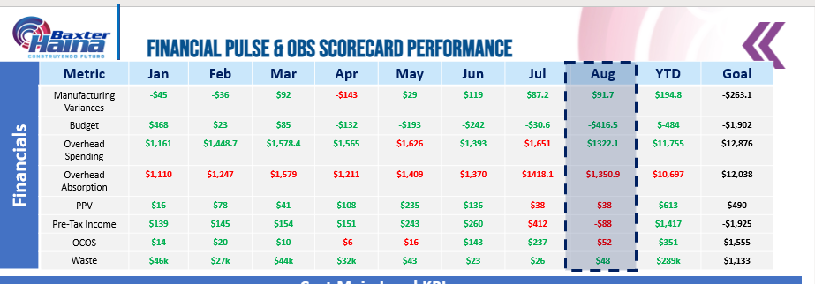
RESULTADOS
LOGROS + RETOS
MAYO – AGOSTO 2023
SEGURIDAD
Excelentes resultados en este periodo. Buen enfoque en cumplimiento y en reporte de riesgos potenciales identificados. Continuar trabajando en la participación de más personas.
1.
CALIDAD
2.
Muy buenos resultados en los indicadores de Calidad. Seguir trabajando y moviendo las acciones de diseño que mejoren las quejas de nuestros productos en el mercado.
SERVICIO
3.
Seguimos persiguiendo la mejora en BO. Retos alrededor de Blood Sets (GVS) que viene mejorando, Códigos de Buretrol, y los One Links. Cumplimiento plan de Producción.
COSTO
4.
Buen desempeño en la parte de costos, pese a la baja de algunos volúmenes, el desempeño se ha mantenido favorable en las varianzas de manufactura.

Slide 5

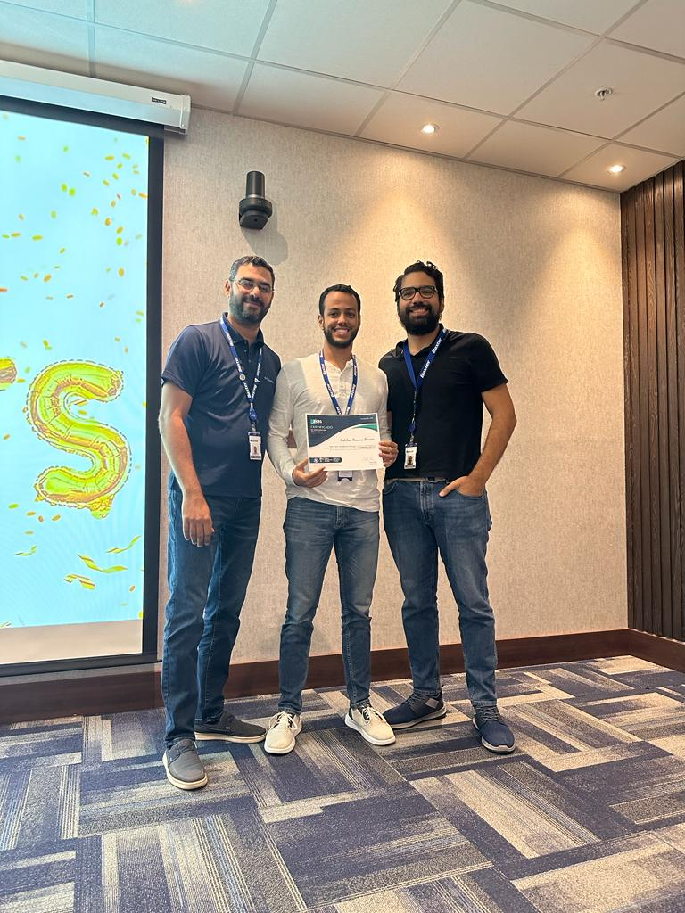
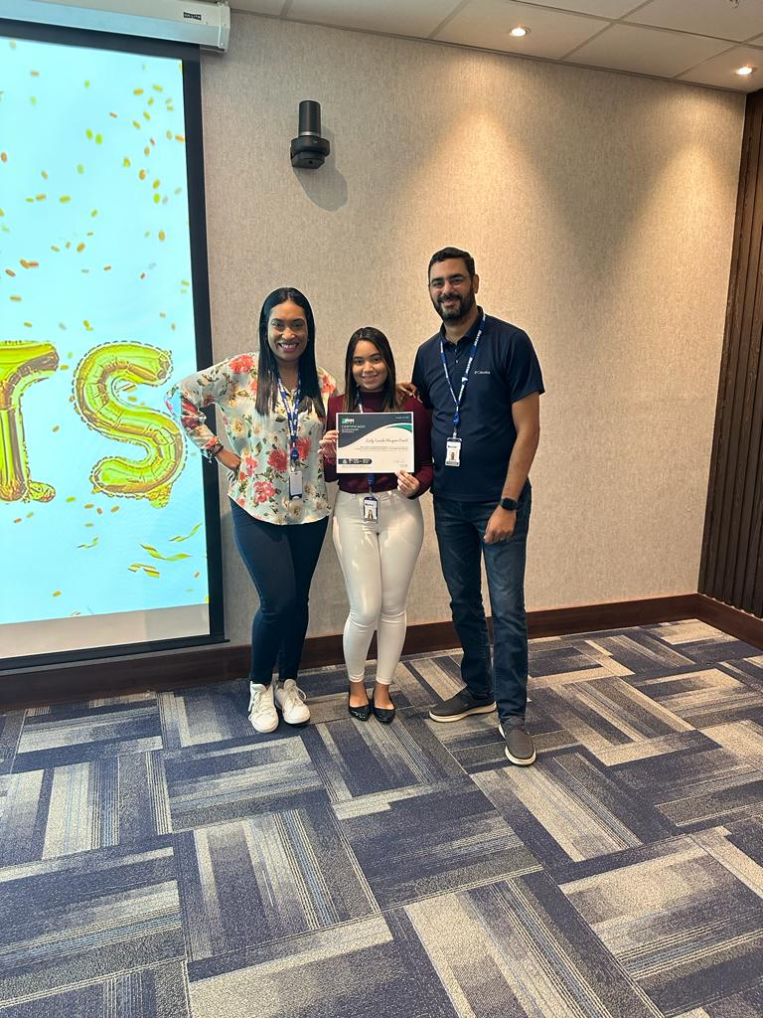
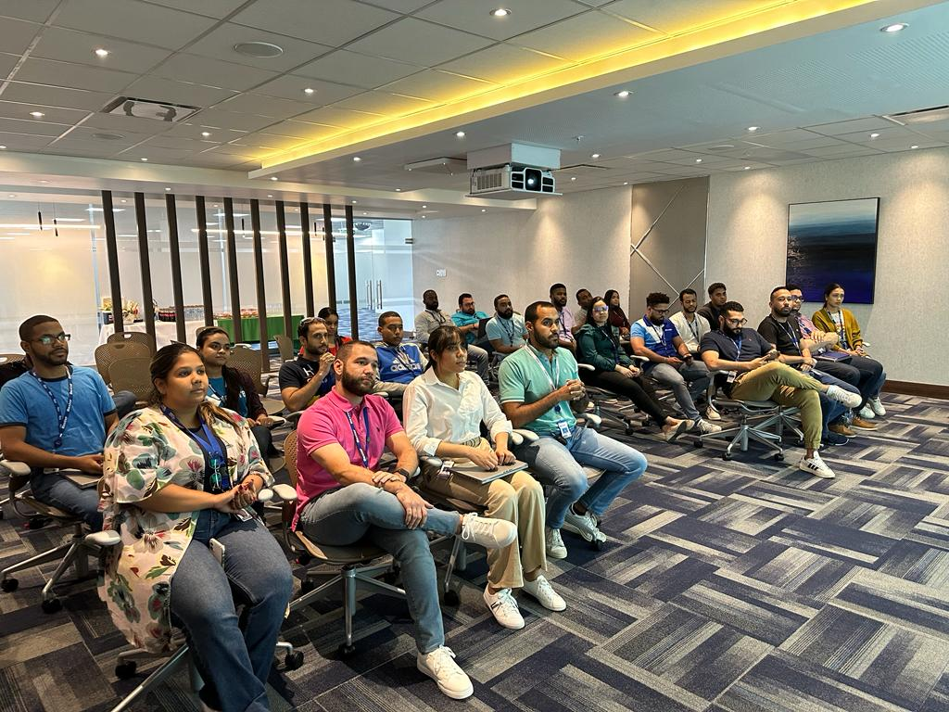
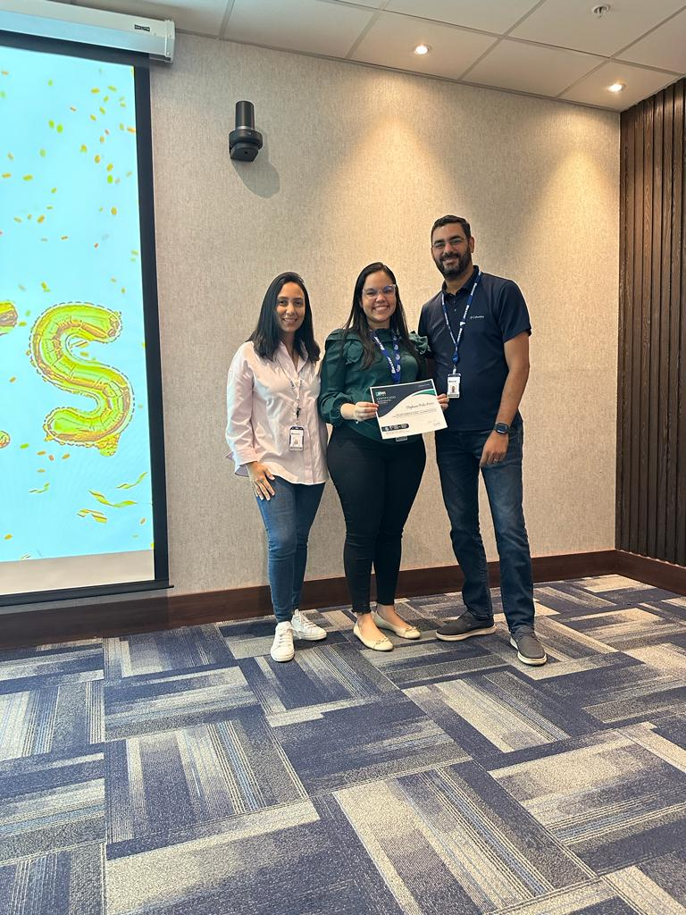

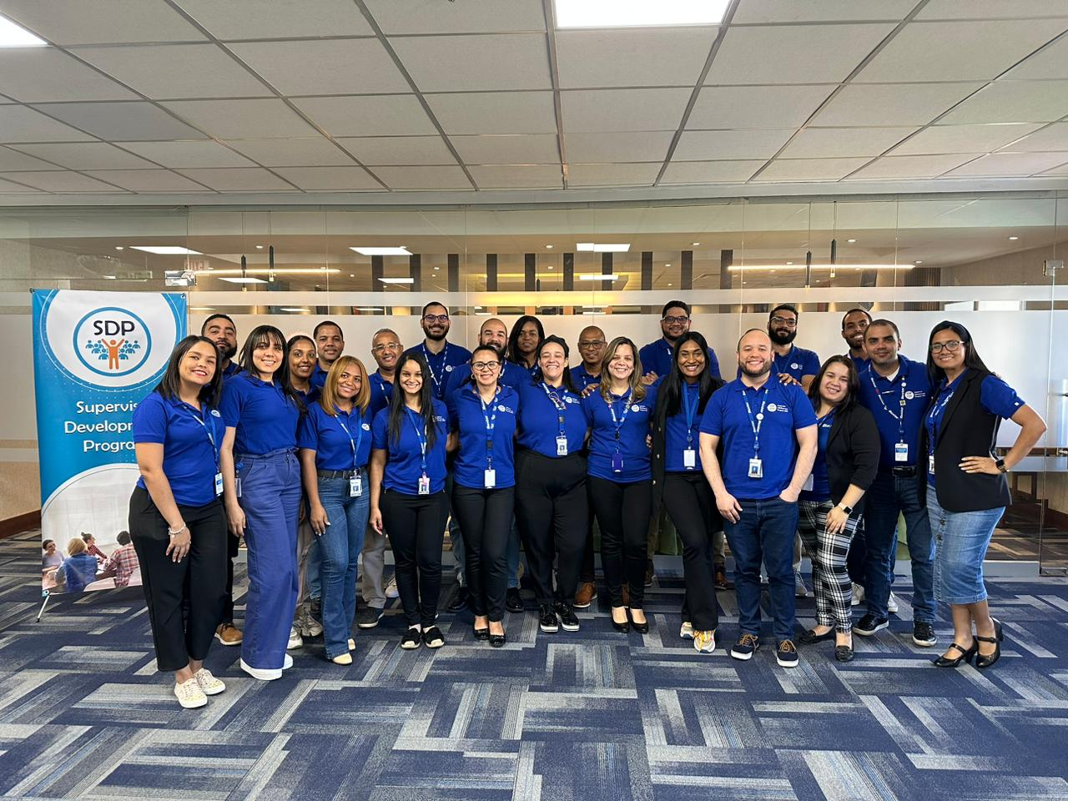
En un entorno empresarial cada vez más competitivo, es importante que nuestros empleados estén equipados con las habilidades necesarias para adaptarse a los cambios y desafíos del mercado. Estamos seguros de que el programa JUMP con el clúster será una inversión valiosa para el éxito futuro de nuestra organización.
Taller de Gestión profesional de proyectos PMBPOK
Los miembros de nuestro equipo se desarrollan en temas como Recursos Humanos, OpEx y Finanzas, obteniendo conocimientos valiosos y estrategias prácticas para “Liderarse a sí mismos, liderar a sus equipos y la empresa”.
Supervisors Development Program

Slide 6
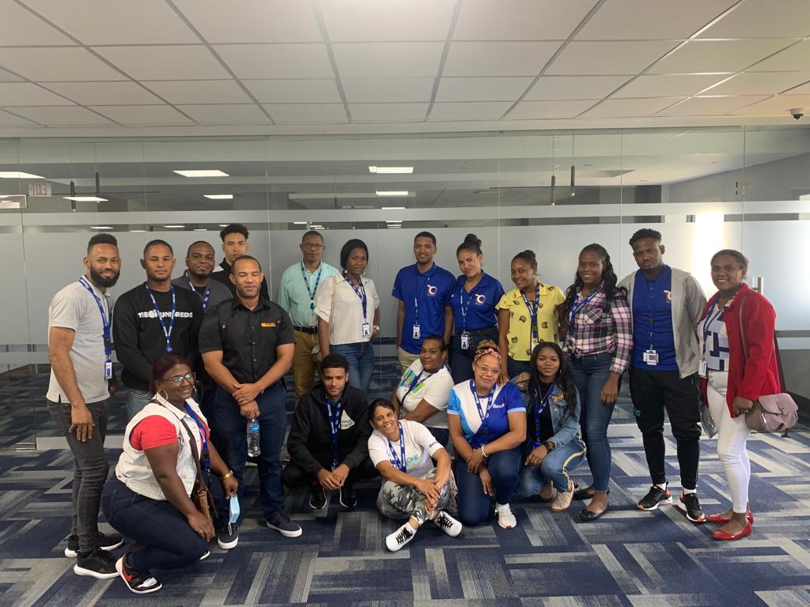
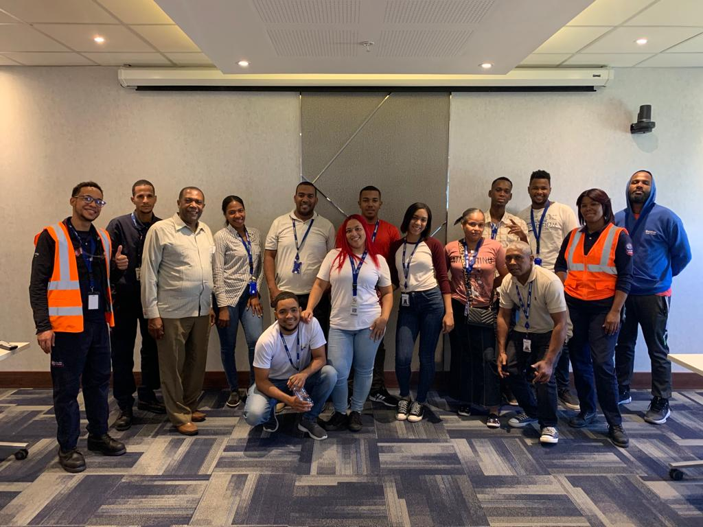
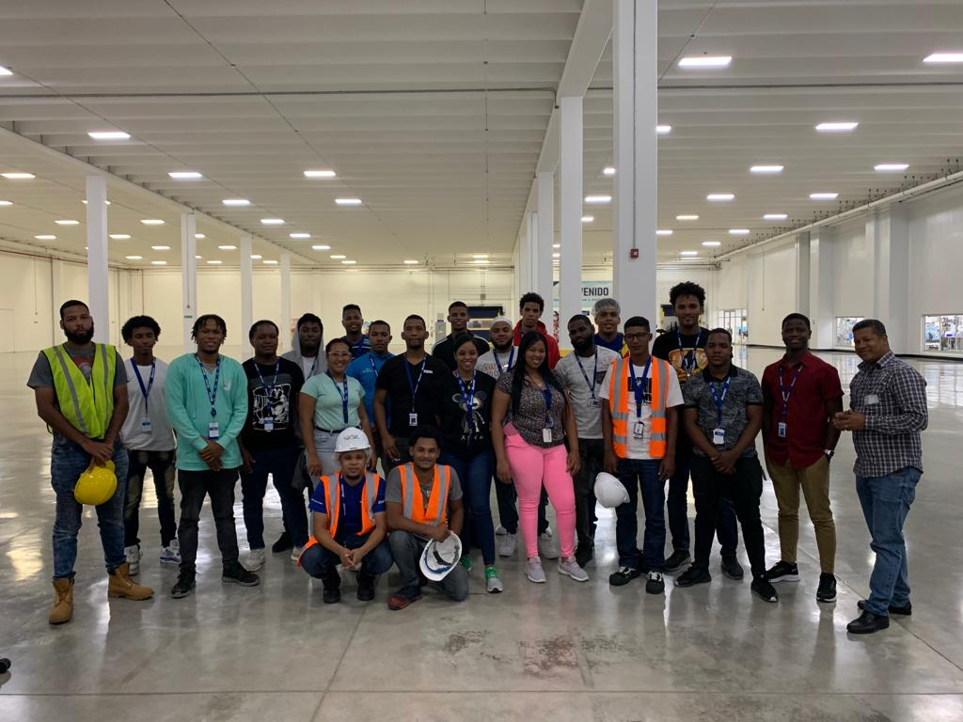
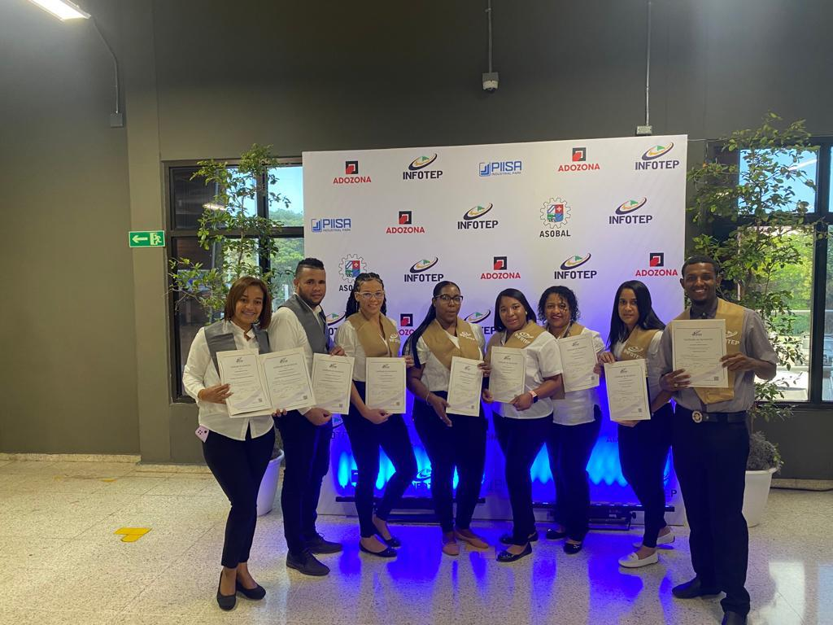
Capacitaciones
1.
1.
6S
2.
Metrología & Calibración
3.
Brigada de Emergencia
2.
3.
Celebramos los éxitos y metas alcanzadas de nuestros empleados.
Que esta graduación sea el inicio de su historia que merece ser contada.
¡Aquí es donde tu creces!
Graduación de INFOTEP

Slide 7

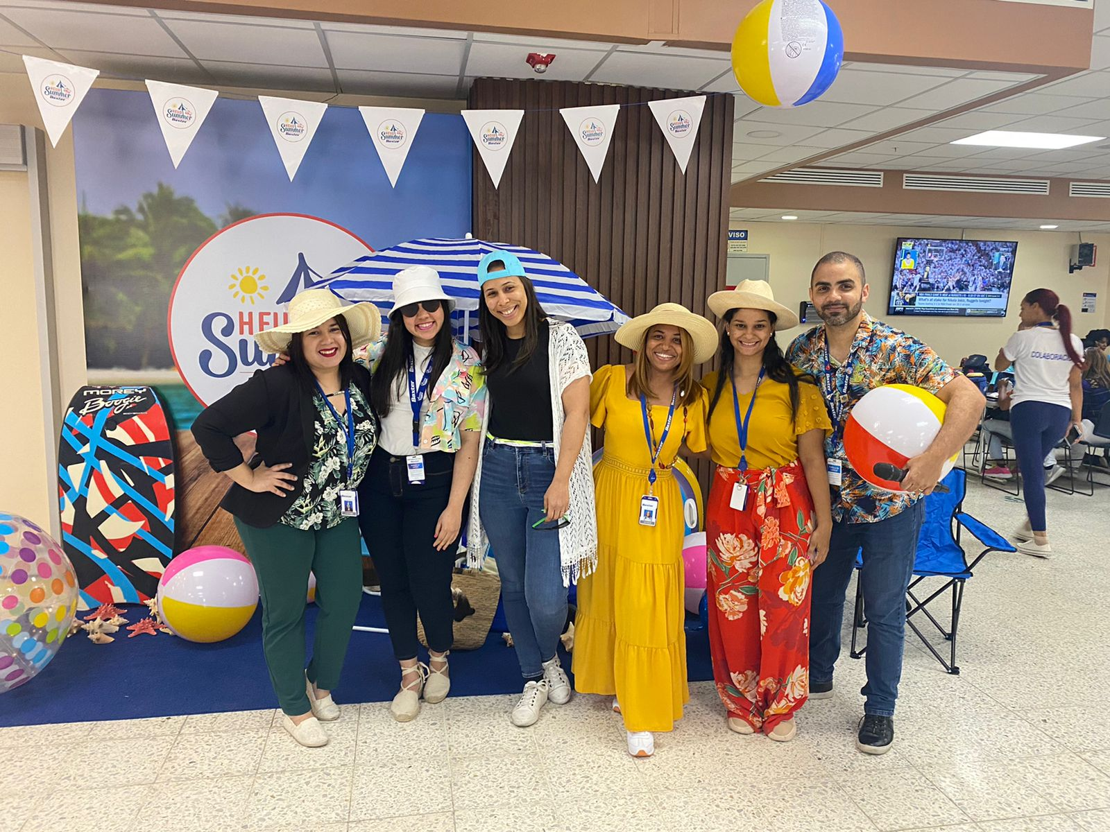
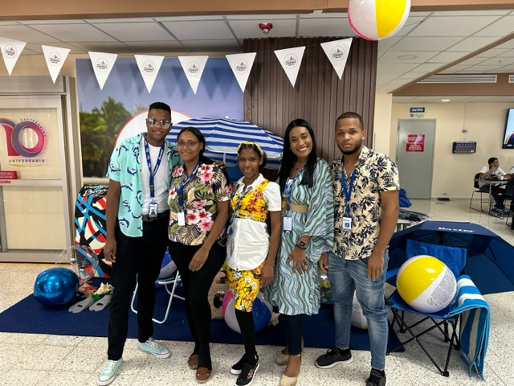

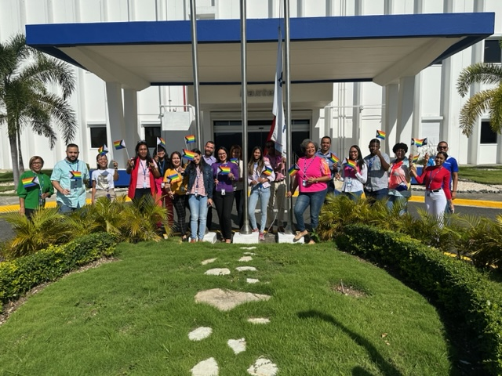
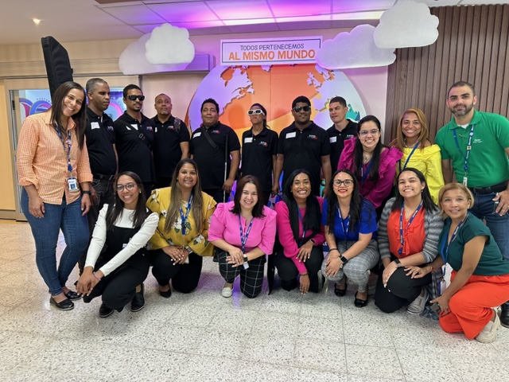
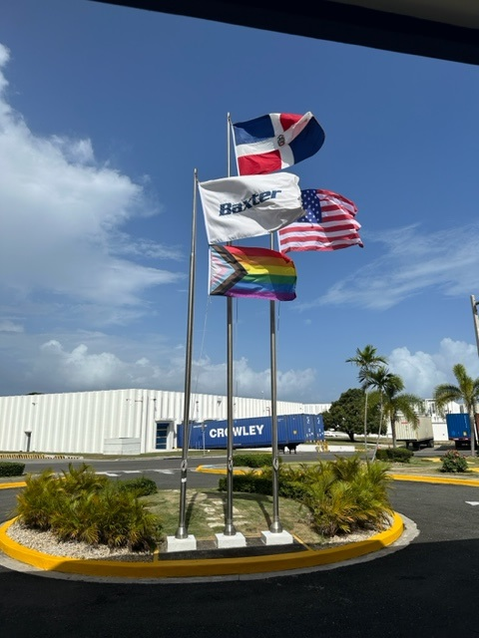

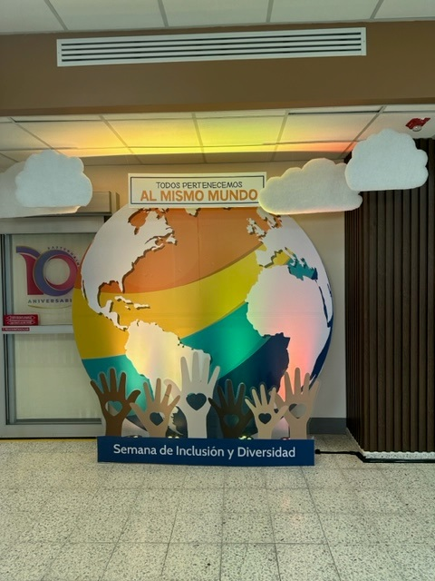

Actividades Mayo-Agosto2023
Inicio del Verano
Semana de la inclusión
8

Slide 8

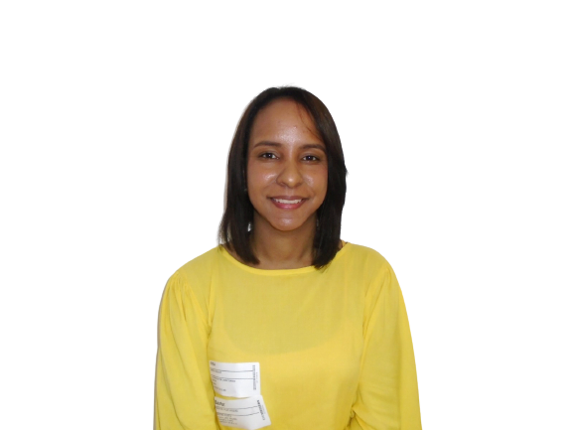
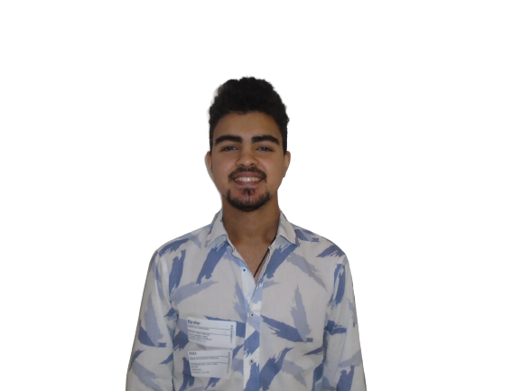
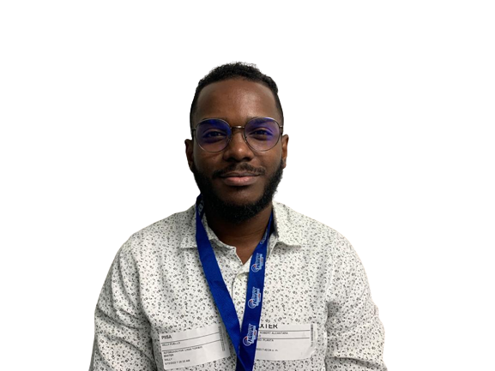
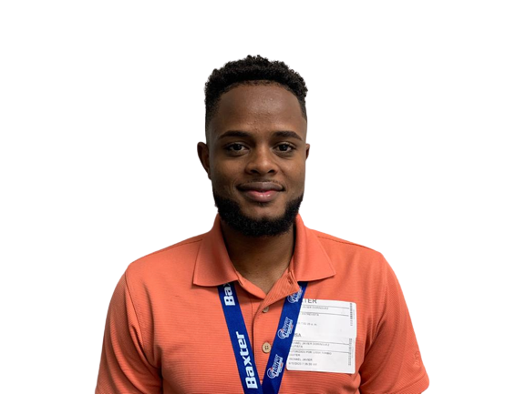
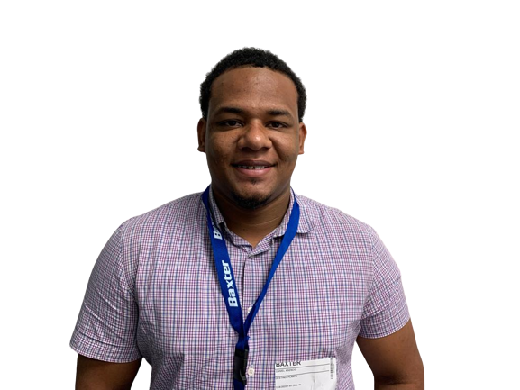
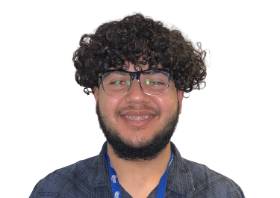
MAYO – AGOSTO 2023
María Del Pilar Vasquez
Analyst, Logistics
Sebastian Angeles
Logistics Intern
Willi Alcantara
Desktop Support
Michael Dominguez
Quality Tech
Daniel Asencio
Tech, Calibration
Juan Arturo Tapia
Packaging Intern
Aquí es donde tu trabajo hace la diferencia

Slide 9
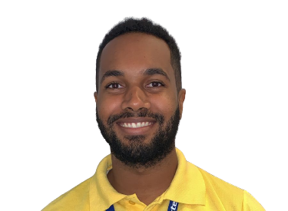
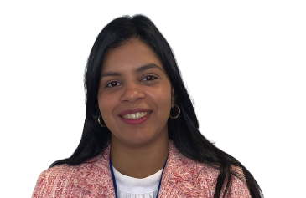
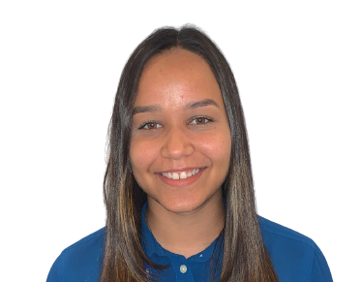
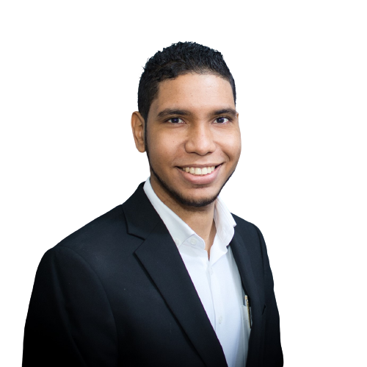
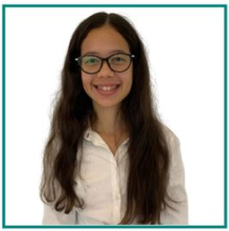
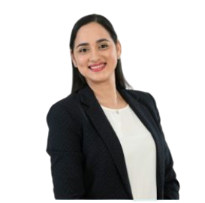
MAYO – AGOSTO 2023
George Matos Matos
Engineer, Software
Margernys Javier
HR Business Partner
Mayelin Aquino
Planner/Buyer
Félix Díaz
Prin. Eng., MFG
Laura Hernández
Buyer
Yavexia Suarez
EHS Manager
Aquí es donde tu trabajo hace la diferencia

Slide 10
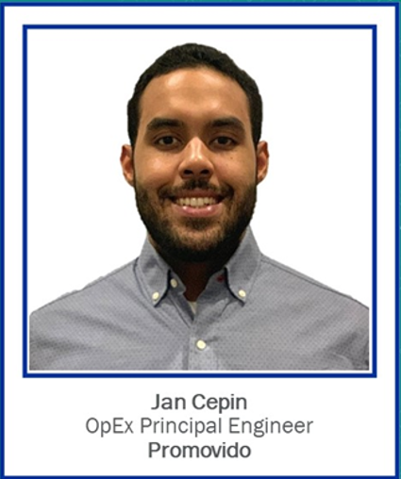
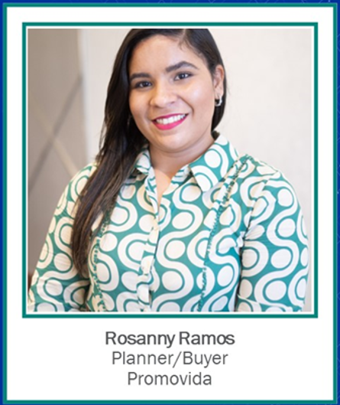
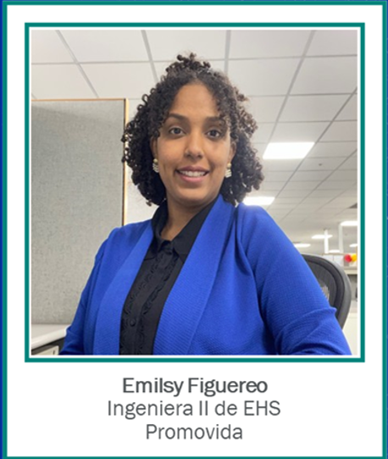
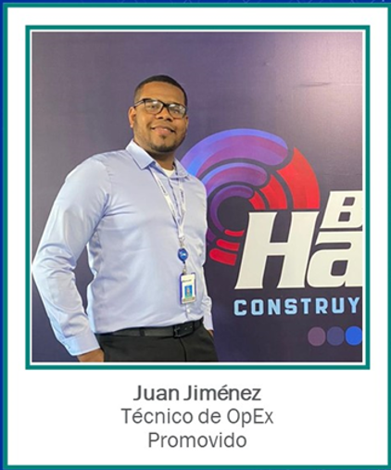
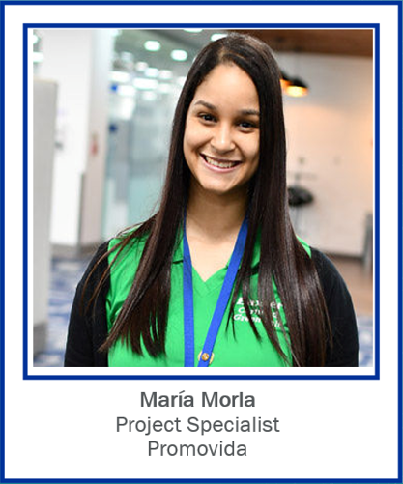
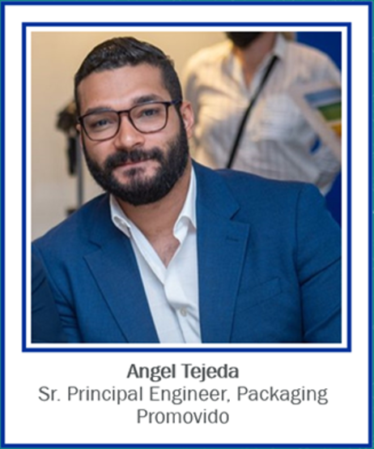
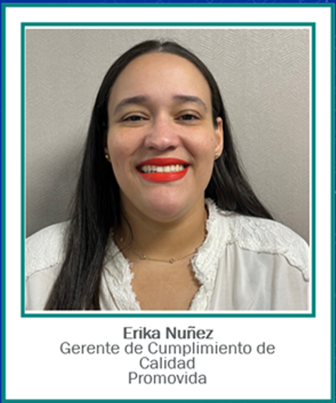
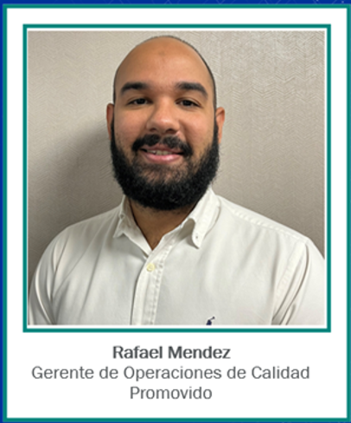
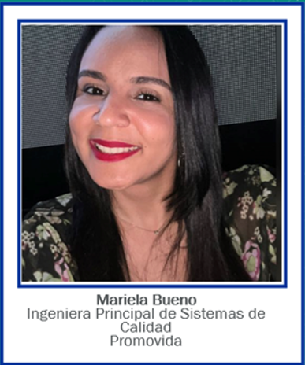

Promociones
Mayo – Agosto 2023

Slide 11
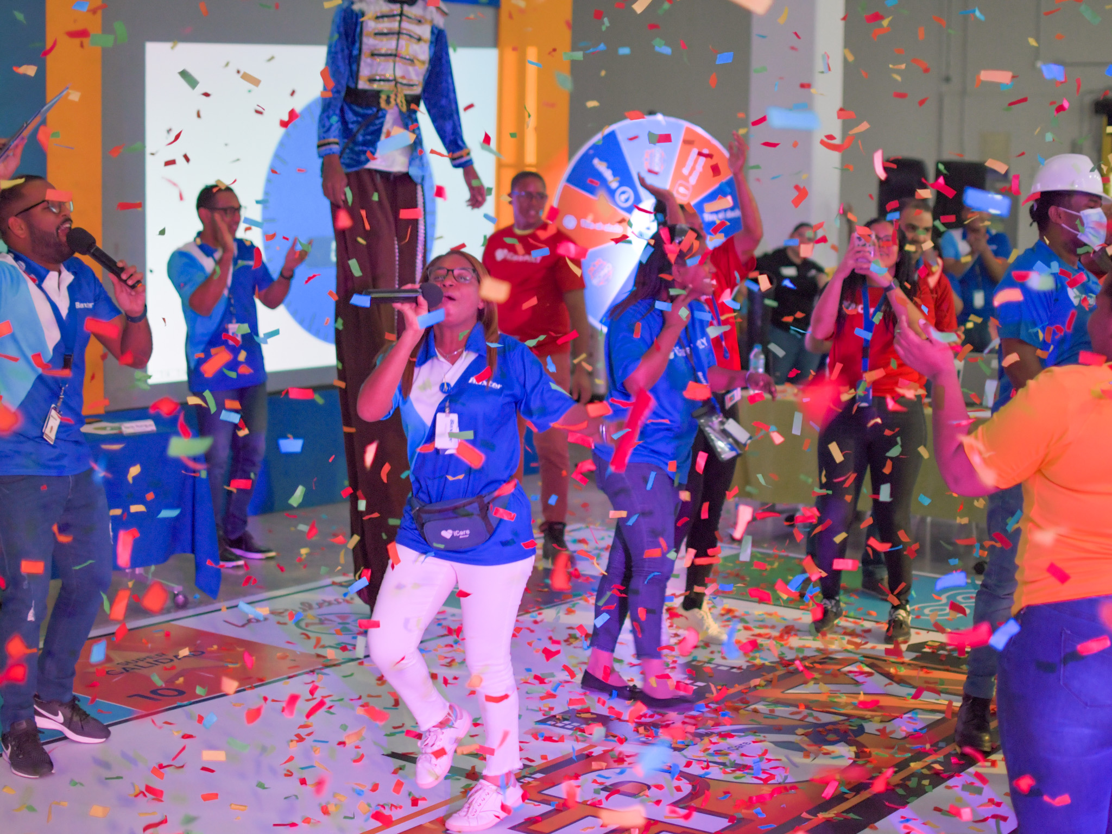







I Care About
Programas que sustentan iCare
ACE - Development Plans
Programa de Ideas
Stop and Fix
Ethics and Compliance behavior
BeWell @ Baxter
Safety: Para, Piensa y Actúa
Plan de reconocimiento peer to peer
A3 and Código Q
See, Do and Say Something and feedbacks
Cross training program
BPTW
MIP Program
8 Steps projects
A3, Código Q, Senior Código Q, NCRs and CAPA
BBQ Audits
BPTW
Testimony of use of products and how it impacts the life of our patients
Ideas Program
Stop and Fix/ See, Do and Say Something/ 8 Steps/ Quality Alerts
The quality of our processes
The quality of our product
The stories of our patients
Voluntariado en actividades de:
Medioambiente
Las comunidades en que vivimos
HR – Comunicaciones sobre promociones y logros
Actividades del Programa de EHSS
BPTW

Slide 12

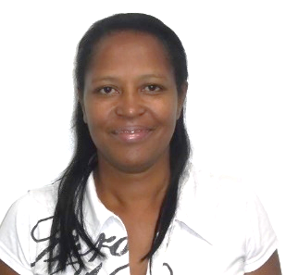
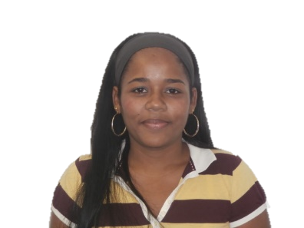
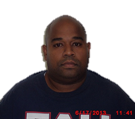
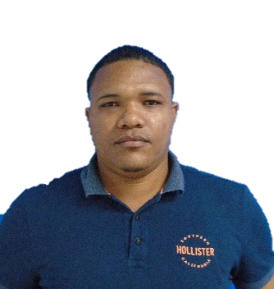

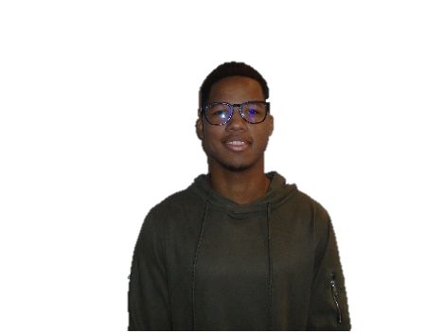
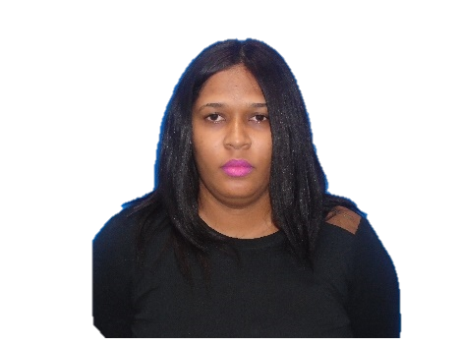
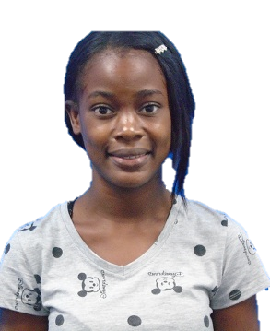


LOS HÉROES
Mayo – Agosto 2023
“Nada es tan importante, ni tan urgente que no pueda ser hecho con SEGURIDAD”
Mercedes Tiburcio - BB
Yoleni Casilla - Renal
Gilberto Arias- Almacén
Bernardo Beltré - Extrusión
“Reporta cualquier condición insegura que pueda ocasionar un accidente, tú también puedes ser el próximo héroe”
Carlos Lora- BB
Mónica Rodriguez - Renal
Carolina Felix - BB
Yerleni Minaya - Renal

Slide 13








NOVEDADES DE EHS
Promoción de la salud
Mayo, mes de reto al ejercicio
Con el objetivo de promover y mejorar la salud de nuestros colaboradores, como cada año, mayo es catalogado como el mes del RETO AL EJERCICIO. Nos encargamos de realizar diversas actividades, entre ellas: realización de ejercicios físicos dos días a la semana, gran zumbatón, apoyo a equipos de ciclismo, Basketball y corredores.
Gracias al reporte de horas de ejercicios, fuimos galardonados como los Biggest mover entre todas las empresas Baxter que son consideradas Large Site.

Slide 14








NOVEDADES DE EHS
Responsabilidad Social
Jornada de donación de sangre
Junto al Hemo centro Nacional hemos realizado 2 jornadas de donaciones de sangre en el transcurso del año, una en conmemoración del día del donante en junio y la otra en respuesta a la tragedia ocurrida en agosto en San Cristóbal. En total hemos impactado más de 200 vidas con la participación de 68 voluntarios.
Entre los beneficios de donar sangre, además de salvar otras vidas, está que el voluntario pasa a ser parte de un club de donante.
“DONAR SANGRE ES DONAR VIDA”

Slide 15



NOVEDADES DE EHS
Medio Ambiente
Semana de Medio ambiente
El 5 de junio es considerado el Día Mundial del Medio Ambiente, por este motivo, en Baxter, desde el 3 al 7 de junio celebramos la semana de medio ambiente. Entre las actividades que se estuvieron realizando están: inauguración de cargador eléctrico de vehículos, premiación ideas de reciclaje, charla sobre reciclaje, charla sostenibilidad 101, trivias, premios y más.
Siembra de árboles
Iniciamos la semana de medio ambiente afianzando nuestro compromiso con el medio ambiente y el pasado 3 de junio realizamos una jornada de reforestación en nuestra comunidad vecina, Los Cuadritos de Nigua. Participaron más de 70 voluntaries los cuales sembraron más de 300 plántulas de manglar lo cual contribuirá significativamente en la protección de la biodiversidad de esta zona.

Slide 16









NOVEDADES DE EHS
Open House
Llenos de alegría, el sábado 5 de Agosto abrimos las puertas de nuestra facilidad para recibir a los hijos de nuestros colaboradores. En esta actividad les mostramos a los niños lo que hacen sus padres todos los días en su misión de SALVAR Y MANTENER VIDAS.
Luego del recorrido los niños se dirigieron r al área de recreación donde tuvimos: comida, bebida, show de magia, pintas caritas, photobooth y más.
Una maravillosa experiencia viendo sus caras de Felicidad, sobre todo demostrando nuestro compromiso de fomentar la integridad y fortalecer los lazos familiares.

Slide 17

Proceso de incentivo al desempeño mensual para los asociados de las líneas de producción y almacén seleccionados mediante un sistema de evaluación que permite medir de manera objetiva e imparcial su rendimiento.
Almacen:
Gilberto Arias
Ramon Lapaix
Manufactura:
Sets:
Turno A: Linea 2
Turno B: Acute Sets
Renal:
Turnos A y B: Linea 2, Turno B
MAYO
JUNIO
Almacen: ​
Gilberto Arias
Junior Moquete
Manufactura:​
Sets:​
Turno A: Linea 2​
Turno B: Linea 2
Renal:​
Turnos A y B: Linea 2, Turno B​
JULIO
AGOSTO
Manufactura:​
Sets:​
Turno A: Linea 4
Turno B: Linea 4
Renal:​
Turnos A y B: Linea 2, Turno A​
Almacen: ​
Junior Moquete
Alexander Paniagua
Manufactura:​
Sets:​
Turno A: Linea 2
Turno B: Acute Sets
Renal:​
Turnos A y B: Linea 2, Turno B

Slide 18









SEGUIMOS…
Construyendo Futuro
Sears Tower
Proyectos completados
Burette Transfer
Beneficios:
Integración vertical y reducción en los costos de la materia prima.
Logros:
Instalación y validación de las máquinas
Introducción de nuevas tecnologías y procesos automatizados.
Proyectos en proceso
Digital Printing
Continuando con los objetivos de estrategia
Manufacturing Cells Transformation
Molding Transfer of Minidrip
Increase in Quality levels in printed
Beneficios:
Incremento en los niveles de calidad
Incremento en la flexibilidad de los procesos.
Incremento en los niveles de calidad para información impresa.
Ahorro en el consumo de “Printing plates” y uso de tintas.
Integración Vertical
Reducción de costos en materia prima.
+1MM de componentes serán moldeados
Actividades en proceso de ejecución :
Mejorar la productividad de Celda #1
Validar Celda # 2
Instalación y validación de los equipos
Validación de los equipos

Slide 19








OPEX
1 - 6S Evento Kaizen
Área de materiales de transferencia
Antes
Después
2 – Proyecto de Transformación:
Celdas de Manufactura
Implementación de la primera celda de manufactura con el código 2C8891 logrando manufacturar +4,000 unidades por turno.
3 – BOS Entrenamiento en 8 STEP
Como parte del de BOS, 20 de nuestros colaboradores tomaron el entrenamiento de resolución de problemas con la herramienta de 8 STEP.
2023 MIP - Proyectos mayores ahorros:
Paneles solares
Bureta transfer
Mejoras eficiencia de acute
Próximos pasos: Preparación de proyectos 2024
MIP
Margin improvement Project

Slide 20
Septiembre
Octubre
Graduación 2023:
Bullet Proof, SDP, Green y Black Belts, Auditores Internos
Halloween
Semana de la calidad
Concientización Cáncer de mama
CMMI
Charla Lactancia Materna
Limpieza de playa Linda, Haina
Noviembre
Diciembre
Baseball
Día de gracias
Bienvenida a la navidad
Reunión de Planta
Fiesta Anual de empleados

Slide 21

Queremos escuchar tu
opinión
Quisiéramos escuchar tu opinión sobre este primer Boletín de Baxter Haina.
También ver tus recomendaciones de otros temas a incluir, testimonios, colaboraciones, entre otros.
QR
Comite Colaborador:
Jeannerette Rijo
Scarlett Geraldino
Maribel Montero
Elena Duran
Leidy Calderon
Michelle Torres
Francia Pascual
Laritza Cuello
Laura Toribio
Emilsy Figuereo
Anny Pérez

